Slide 1

Priroda paničnog poremećaja, načini procjene i BK tretman 2. radionica Helena Štrucelj, edukantica 2. stupnja KBT 2. 4. 2016.

Slide 2
Panični napad
PANIČNI NAPAD – iznenadna i intenzivna epizoda straha popraćena izraženim tjelesnim i kognitivnim simptomima.
Uobičajeno traje najviše 30 minuta, vrhunac anksioznosti prije 10 minuta
Situacijski – vezan uz zastrašujuću situaciju
Neočekivani – javlja se ‘’niotkuda’’ i popraćen je osjećajem gubitka kontrole, strahom osobe da će poludjeti ili umrijeti i željom da pobjegne iz situacije
Prvi panični napad veže se uz doživljaj stresa, tjelesne bolesti ili posljedice korištenja psihoaktivnih sredstava.
- najčešće u ranim dvadesetima ili kasnoj adolescenciji

Slide 3
Panični poremećaj
PANIČNI POREMEĆAJ (PP)
PANIČNI POREMEĆAJ S AGORAFOBIJOM (PPA)
Ponavljani neočekivani panični napadi, strah zbog njihova budućeg pojavljivanja i mijenjanje ponašanja kako bi se ublažila anksioznost.
Uz simptome PP i postoji i strah od bivanja na mjestima na kojima bi se mogao dogoditi panični napad bez mogućnosti dobivanja pomoći drugih i uz posljedični gubitak kontrole, bolest i smrt.
*Agorafobija nije specifična fobija – nije strah od mjesta.
PP je kronično stanje i tijekom života se mijenja ovisno o razini stresa.

Slide 4
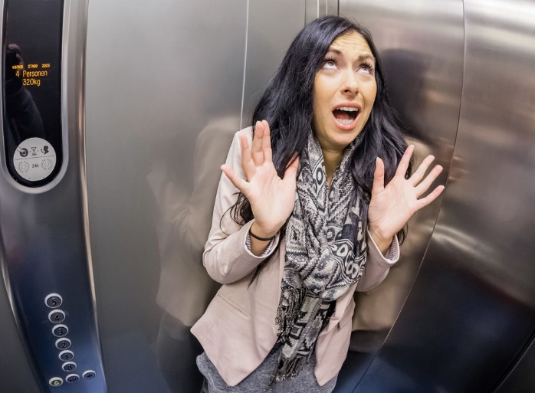
Prevalencija
Panični napadi bez dijagnoze anksioznog
poremećaja:
22% opće populacije
PP ili PPA:
1 do 3.5% opće populacije
10% kliničke populacije s mentalnim teškoćama
10 do 30% populacije u općim klinikama
Do 60% populacije u kardiološkim klinikama
Češći u žena (strategije suočavanja, hormonski utjecaj, kulturološka prihvatljivost …)

Slide 5
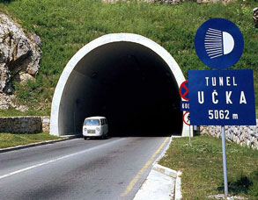
BKT teorije PP i PPA (1/6)
Bihevioralni faktori:
panika se uparuje sa strahom klasičnim uvjetovanjem, a održava se operantnim uvjetovanjem kroz negativno potkrepljenje izbjegavanjem zastrašujuće situacije ili korištenjem sigurnosnih ponašanja

Slide 6
BKT teorije PP i PPA (2/6)
Biološki + okolinski faktori, Barlow
Biološka predispozicija:
Generalizirana nespecifična biološka ranjivost
Okolinski utjecaj:
Rana iskustva nemogućnosti kontrole i nepredvidivosti
Internalizacija:
Generalizirana psihološka ranjivost na anksioznost u situaciji stresa
Povećana tjelesna uzbudljivost i usmjerenost na tjelesne znakove, neuroticizam
Rano učenje da tjelesni simptomi predstavljaju opasnost – napad panike je lažni alarm
Predispozicija za panični napad okinut stresom i za razvoj PP

Slide 7
BKT teorije PP i PPA (3/6)
Dokazi modela Barlowa:
Tjelesni simptomi mogu se kondicionirati s anksioznošću, a anksioznost se može umanjiti izlaganjem
Pacijenti s PP doživljavaju veći strah od tjelesnih senzacija nego drugi psihijatrijski pacijenti ili zdrava kontrolna grupa – naučeni strah
Pacijenti s PP imaju manju percepciju kontrole i u većoj mjeri zaštitničke i kontrolirajuće roditelje nego kontrolna grupa

Slide 8
BKT teorije PP i PPA (4/6)
Kognitivni faktori, Clark
Katastrofična kognitivna interpretacija tjelesne senzacije
Panični napad
Strah da su tjelesne senzacije siguran znak da će doći do paničnog napada
Lupanje srca zbog npr. tjelesne aktivnosti.
‘’Imam infarkt!’’
Panični napad
Svaki put kada srce lupa
‘’Imat ću panični napad!’’

Slide 9
BKT teorije PP i PPA (5/6)
Najčešće kognitivne distorzije
(vidi Leahy, 2014., str. 117.)
Dokazi teorije Clarka:
Negativne automatske misli
‘’Imam infarkt, umrijet ću’’, ‘’Izgubit ću kontrolu.’’ …
Disfunkcionalne pretpostavke
‘’Moram se osloboditi anksioznosti i panike.’’, ‘’Ako nemam kontrolu, poludjet ću.’’…
Disfunkcionalne kognitivne sheme
‘’Panika je loša jer znači da sam slabić.’’, ‘’Drugi će me odbaciti jer paničarim.’’…
Pacijenti s PP sami izvještavaju o katastrofičnim mislima
U laboratorijski izazvanim napadima panike pacijenti s PP doživljavaju slične tjelesne simptome kao i zdrava kontrolna grupa, no samo ih oni interpretiraju katastrofično
Istraživanja pokazuju da se panični napadi mogu ublažiti kognitivnim tehnikama restrukturacije

Slide 10
KB model PP i PPA (6/6)
Tjelesno uzbuđenje
Katastrofična interpretacija
Povećano uzbuđenje i usmjerenost na simptome
Lažni alarm
PANIKA
Anticipirajuća anksioznost, sigurnosna ponašanja
PP ili PPA

Slide 11
BK model PP i PPA
Predisponirajući faktori
(evolucijska adaptivna funkcija panike, biološka ranjivost, neuroticizam, rana iskustva percepcije gubitka kontrole tjelesnih senzacija, anksiozna osjetljivost, sklonost reagiranju na stres paničnim napadom)
Precipitirajući faktori
(stresni događaji)
Održavajući faktori
(katastrofizacija paničnog napada, sigurnosna ponašanja zbog straha od budućeg paničnog napada, izostanak učenja da panični napad nije opasan)

Slide 12
BKT PP i PPA - učinkovitost
BKT je učinkovita u umanjivanju simptoma panike i agorafobije, u povećanju kvalitete života i u dugoročnim rezultatima održavanja 75 do 90%
Jednomjesečne seanse ojačavanja pomažu održavanju dobitaka tretmana
Učinkovita je u smanjenju simptoma komorbidnih stanja, npr. depresije
Bolja je prognoza tretmana kod blaže agorafobije; 50 do 70% pacijenata nakon tretmana funkcioniraju jednako dobro kao kontrolna grupa, pogotovo ako je u tretman uključena i obitelj
Učinkovitija je od terapije medikamentima kada se radi o recidivu simptoma (zbog tretmana kognitivnih simptoma)

Slide 13

BKT PP i PPA – plan tretmana
Procjena
Upoznavanje s tretmanom
Konstrukcija hijerarhije straha
Učenje kontroliranog disanja
Trening relaksacije
Kognitivne intervencije
Bihevioralne intervencije
Suočavanje sa životnim stresom
Prorjeđivanje tretmana

Slide 14
BKT PP i PPA – 1. Procjena
Postavljanje dijagnoze paničnog poremećaja sa ili bez agorafobije
Procjena komorbidnih stanja
Razlikovanje od drugih anksioznih poremećaja i upotrebe psihoaktivnih sredstava
Potpuni liječnički pregled radi utvrđivanja medicinskih stanja (štitnjača, kardiovaskularni sustav i drugo)
Razmatranje uporabe lijekova
Psihodijagnostički instrumenti:
Intervju za anksiozne poremećaje
BAI
Subskala agorafobije iz Upitnika straha
Upitnik mobilnosti za agorafobiju
Skala težine paničnog poremećaja
+
*vidi Leahy, 2014., str. 111.-112., 119.-120., 150.-154. obrasci za procjenu

Slide 15

BKT PP i PPA –i
2. Upoznavanje s tretmanom
3. Konstrukcija hijerarhije straha
Upoznavanje pacijenta sa:
Dijagnozom, terapijom i simptomima panike
Demografskim podacima o PP iIi PPA
Uzrocima i adaptivnoj funkciji anksioznosti
*Vidi Bihevioralne intervencije
RANG | SITUACIJA | ANKSIOZNOST (0-10)

Slide 16

BKT PP i PPA – 4. Učenje kontroliranog disanja
Većina pacijenata s PP ili PPA ima sklonost hiperventilaciji
Podučava ih se usporenom abdominalnom disanju i opuštanju korištenjem meditativne procedure → cilj je smanjiti rizik od hiperventilacije, podići prag paničnih napada i promicati opću opuštenost
Vježba traje oko 10 minuta i ponavlja se dvaput dnevno u opuštenom stanju
NE smije se prakticirati tijekom paničnog napada ili izlaganja jer bi onda bilo sigurnosno ponašanje

Slide 17
BKT PP i PPA – 5. Trening relaksacije
Ciljano opuštanje 12 skupina mišića → Cilj je opuštanje tjelesne napetosti (samo ako ona postoji između napada panike) i smanjivanje općeg uzbuđenja
NE smije se prakticirati tijekom paničnog napada ili izlaganja jer bi onda bilo sigurnosno ponašanje
Neki pojedinci doživljavaju napade panike izazvane relaksacijom ili u snu – strah zbog nepoznatih senzacija opuštenosti i samoregulacije tjelesnih procesa koji se iz stanja opuštenosti pobuđuju radi postizanja ravnoteže – vježbom i edukacijom o homeostatskim procesima se smanjuje

Slide 18
BKT PP i PPA – 6. Kognitivne intervencije
Identificiranje i promjena automatskih misli:
Bilježenje AM tijekom razgovora s pacijentom
Pacijenta se uči identificirati automatske misli u seansi vođenim otkrivanjem, a potom on vodi dnevnik paničnih napada ili situacija kada se bojao da će se oni dogoditi: samoprocjena stupnja anksioznosti (npr. 0 do 100%), opis situacije, automatske misli i ponašanje kojim si je pomogao (vidi Leahy, 2014. str. 155.)
Terapeut potom s pacijentom preispituje automatske misli (pitanjima i bihevioralnim eksperimentom)

Slide 19
BKT PP i PPA – 6. Kognitivne intervencije
Identificiranje i promjena disfunkcionalnih pretpostavki:
Identificiranje i promjena disfunkcionalnih shema:
Na temelju identificiranih AM nakon nekoliko tjedana terapeut znanstveno izvodi zaključak o pretpostavkama iz kojih one nastaju i podučava pacijenta kako ih prepoznati
Terapeut s klijentom preispituje valjanost disfunkcionalnih pretpostavki direktno i posredno preispitivanjem AM
Centralne sheme: svijet je opasno mjesto, ranjiv sam na ozljede i bespomoćan sam u situaciji opasnosti
Druge sheme: moram biti jedinstven, moram biti svima prihvatljiv, moram imati kontrolu, moram biti neranjiv…
Posredno se mijenjanjem AM i pretpostavki mijenjaju i sheme – što osigurava manje disfunkcionalnih AM i pretpostavki u budućnosti

Slide 20
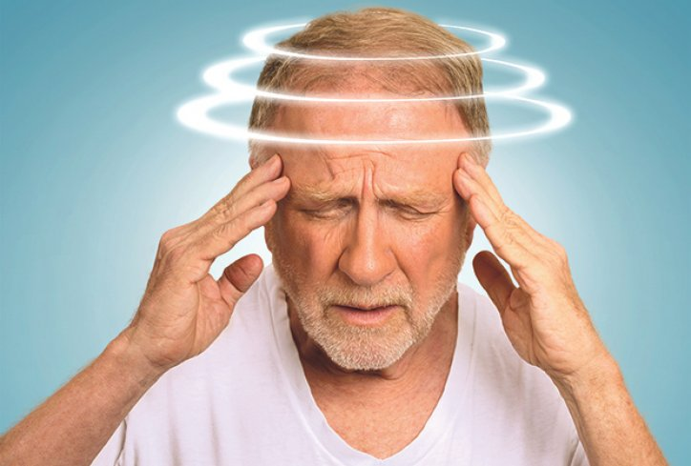
BKT PP i PPA – 6. Bihevioralne intervencije
Induciranje panike
Ključna tehnika u tretmanu PP i PPA
Procjena simptoma kojih se pacijent boji – induciranje najmanje neugodnih simptoma uz zabranu sigurnosnih ponašanja – smanjenje straha od simptoma zbog izlaganja i zbog uvida da se simptomi panike mogu namjerno izazvati i da nisu opasni:
Brzo i plitko disanje – simptomi hiperventilacije
Okretanje u stolcu – audiovestibularni simptomi
Gledanje u svjetlo ili meditacija – simptomi depersonalizacije

Slide 21
BKT PP i PPA – 6. Bihevioralne intervencije
Konstrukcija hijerarhije straha
Terapeut pita pacijenta koje situacije izbjegava ili ih se boji – svakoj situaciji dodijeli određeni broj SUDs bodova (subjektivnih jedinica neugode) od 1 do 10.
U pravilu se ne uvrštavaju situacije koje uključuje sigurnosna ponašanja, no ako ih je nužno uvesti, brzo se prorjeđuju.

Slide 22
BKT PP i PPA – 6. Bihevioralne intervencije
Izlaganje zastrašujućim situacijama
In vivo ili u mašti – kreće se od najmanje zastrašujućih situacija na hijerarhiji – Pacijent osjeti kako strah raste i kasnije se smanji
Ponavljati dok se anksioznost vezana uz podražaj ne smanji do mjere da je pacijentu podnošljiva, da nema potrebu pobjeći iz situacije i da se njegova kognitivna procjena opasnosti podražaja promijenila
Izlaganje se provodi u različitim kontekstima radi jačanja kognitivne restrukturacije
Prije izlaganja pacijent može zapisati očekivanja ishoda pa ih kasnije usporediti s doživljenim

Slide 23
BKT PP i PPA
8. Suočavanje sa životnim stresom
9. Prorjeđivanje terapije
Preispitivanje pacijentovih disfunkcionalnih općih negativnih shema važnih za suočavanje sa stresom → Cilj je smanjiti opću razinu anksioznosti
‘’Sigurno neću uspjeti.’’
‘’Moram moći sama.’’
Prosječno tretman traje 12 susreta, no može se skratiti ako je poremećaj slabijeg intenziteta, bez agorafobije i komorbiditeta.
Zadnji susreti se prorjeđuju na jednom do dvaput mjesečno uz domaće zadaće.

Slide 24
Problemi u KBT PP i PPA
Problem | Rješenje
Strah od intrapsihičkih procesa | Preispitati ova vjerovanja pacijenta (Npr.‘’Ako osjetim anksioznost/ako razmišljam o njoj, poludjet ću.’’) i tijekom tretmana podsjetiti da nije došlo do ludila.
Nulta tolerancija anksioznosti | Educirati o adaptivnoj funkciji anksioznosti Preispitati pacijentova predviđanja toga što bi se moglo dogoditi postane li anksiozan (može bilježiti i pratiti)
Neizvršavanje domaćih zadaća | Preispitati pacijentova vjerovanja da se ne može suočiti s anksioznošću bez pomoći terapeuta, da je beznadno pokušavati i sl. U seansi prvo uvježbati ono što je za domaću zadaću; uvijek pregledati zadaće; po potrebi smanjiti zadaće
Nerealna očekivanja | Ispitati pacijentova očekivanja i spremnost na suradnju Educirati o KBT i planu tretmana

Slide 25
Korištena literatura
Leahy, R. I., Holland, S.J., McGinn, L. K. (2014). Planovi tretmana i intervencije za depresiju i anksiozne poremećaje. Jastrebarsko, Naklada Slap.
Fotografije preuzete sa:
http://www.maturski.org/PSIHIJATRIJA/Strah-od-zivota.html
http://www.siewie.pl/czy-to-atak-paniki
http://mnemagazin.me/2015/09/26/simptomi-kako-da-razlikujete-infarkt-od-napada-panike/
http://www.cosmopolitan.hr/clanci/zdravlje/kako-sprijeciti-napadaje-panike
http://www.alo.rs/napad-panike-je-uzasan-ali-nije-opasan/40204
http://www.index.hr/auto/clanak/ucka-najnesigurniji-tunel-u-europi-prema-njemackom-testu/199474.aspx
http://www.kurir.rs/zabava/doktor/kad-vam-se-u-glavi-zavrti-od-godina-clanak-1972685
http://www.simptomi.rs/index.php/bolesti/14-neurologija-bolesti-nervnog-sistema/418-vrtoglavica-vertigo

Slide 26
Hvala na pažnji!

